Slide 1
Лекція №10
ПРЯМЕ СПАЛЮВАННЯ БІОМАСИ
План
1. Джерела твердої біомаси
2. Паливні характеристики біомаси
3. Технології спалювання та типи твердопаливних котлів
4. Використання твердої біомаси в Україні.

Slide 2
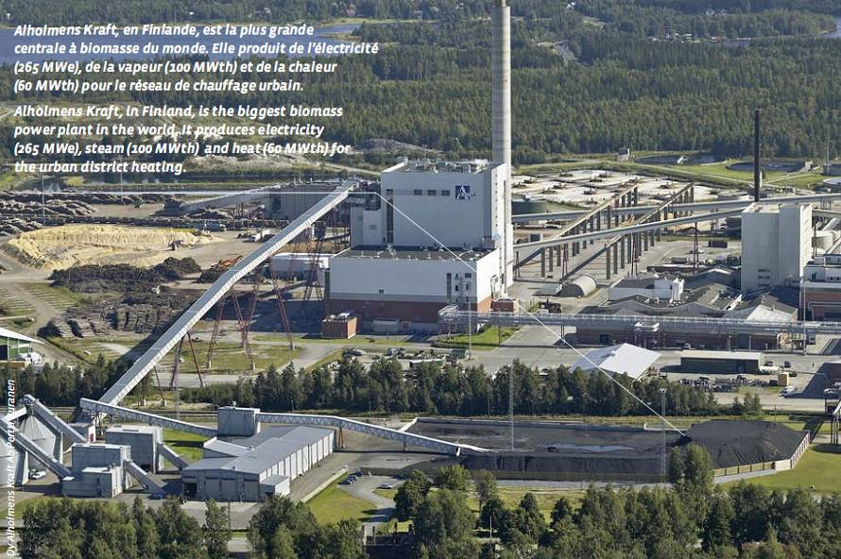
24
Енергопостачання з біомаси
(всього 7 млн. т н.е./рік)
Alholmens Kraft (м. Піетарсаарі, Фінляндія) – найбільша ТЕЦ
на біомасі (деревина, торф) в світі
265 МВт_{е} + 100 МВт_{т} (пара) + 60 МВт_{т} (ГВП)
Структура енергопостачання (2009)
(всього 33 млн. т н.е.)
Нафта 26,5 % Вугілля 11,3 %
Атомна 18,6 % Пр. газ 10,6 %
Інше 9 %
ВДЕ 24 %, в тому числі:
Біомаса та відходи 21 %
Частка біомаси:
у виробництві теплоти 29 % (2-е місце)
у виробництві електроенергії 12,4 % (лідер)
Джерело: http://www.renewable.com.ua/
Notes:
2

Slide 3
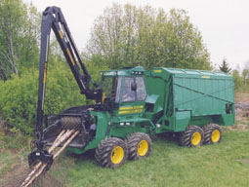
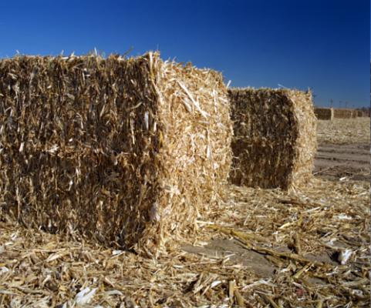
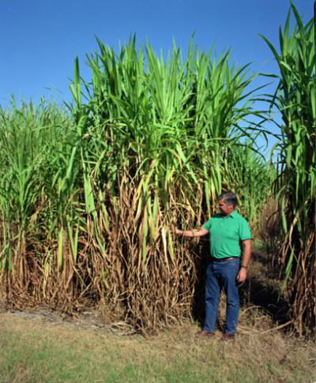
ПАЛИВО З БІОМАСИ
ВІДХОДИ ЛІСНИЦТВА
ВІДХОДИ СІЛЬСЬКОГО ГОСПОДАРСТВА
ЕНЕРГЕТИЧНІ
РОСЛИНИ

Slide 4
Порівльні дані за рпізними видами палива
для односімейного будинку площею 150 м²
(теплове навантаження 12 кВт) в Австрии.
Тип палива | Затрати, Євро | Споживання палива за опалювальний сезон, м³ | Завантаження палива
Дрова | 5820 | 12 | 1-2 рази за добу
Тріска | 10 900 | 28 | 1-2 рази за сезон
Гранули | 5820 | 7,5 | Автоматична

Slide 5
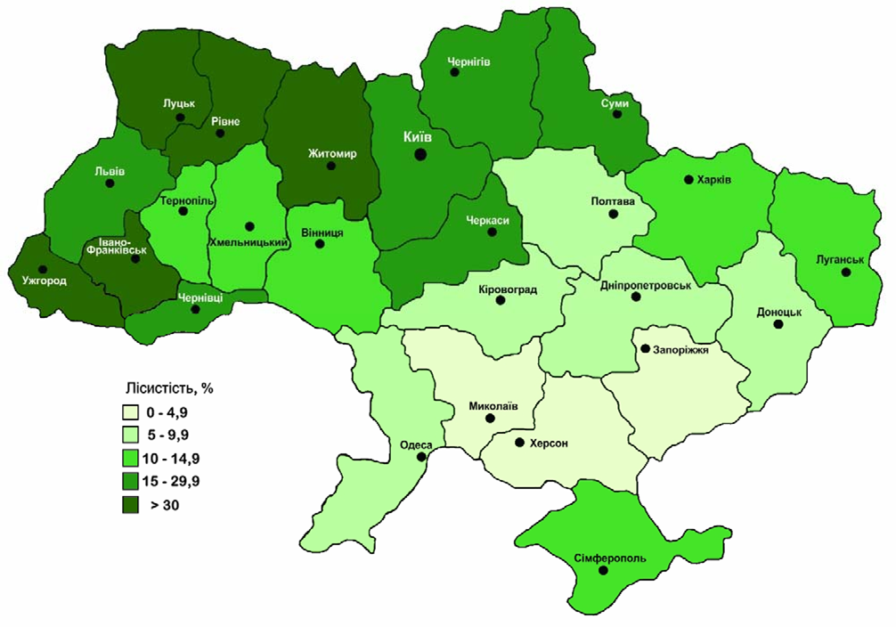
Лісистість території України за областями

Slide 6
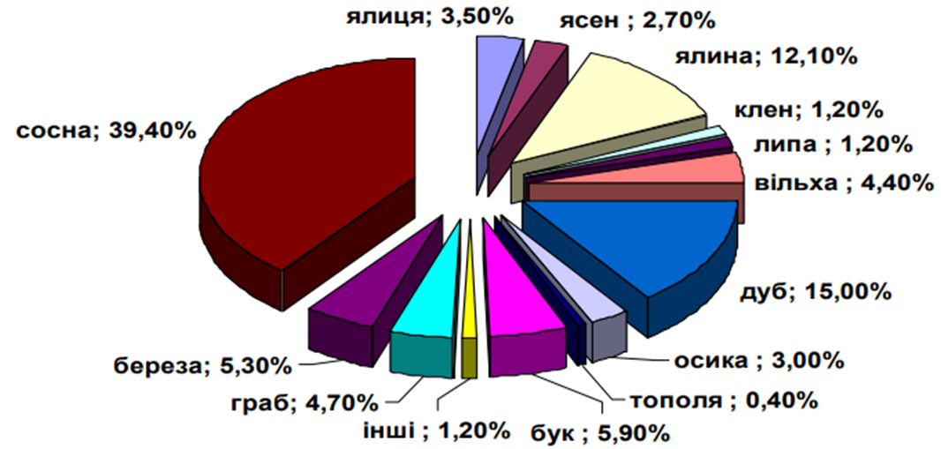
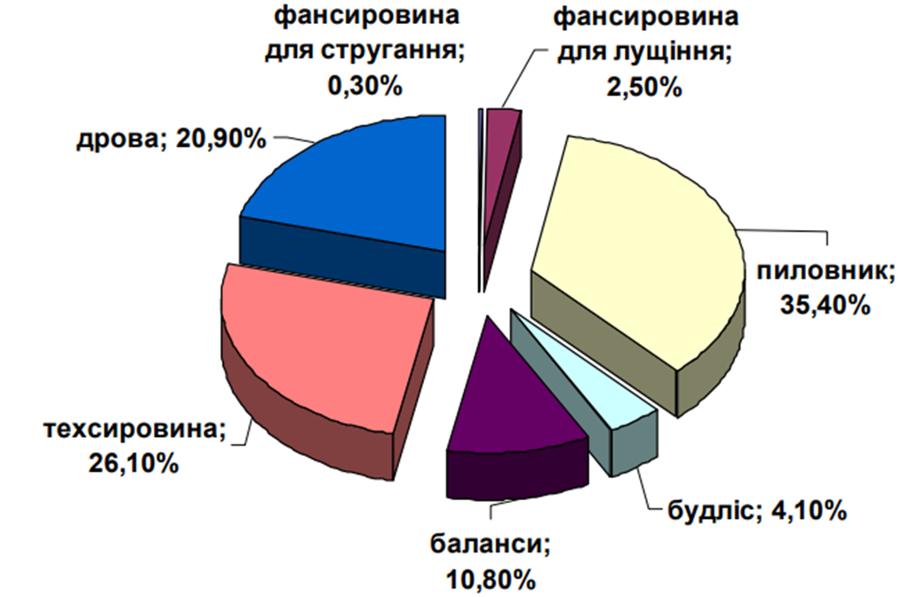

Slide 7
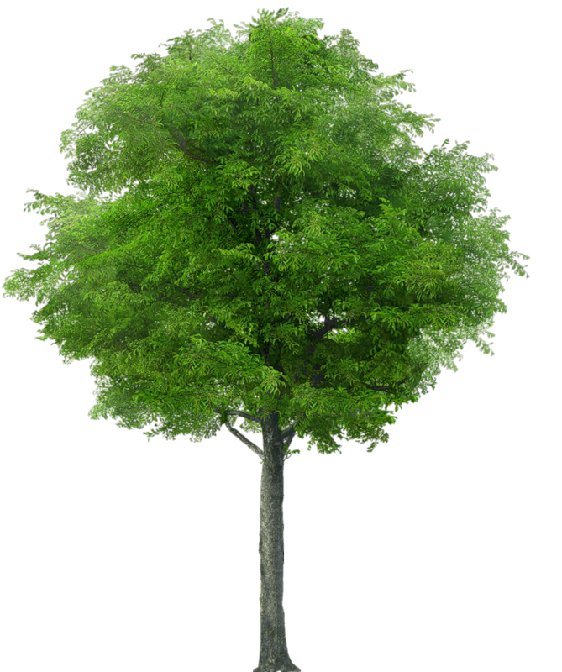
ДЕРЕВО- ДЖЕРЕЛО КИСНЯ
Одне-єдине доросле букове дерево
за літній день споживає близько
7000 л вуглекислого газу
й виділяє при цьому в повітря стільки ж кисню.
Така кількість кисню міститься в 35 м³ свіжого повітря, достатнього для подиху
50 дорослих людей.

Slide 8
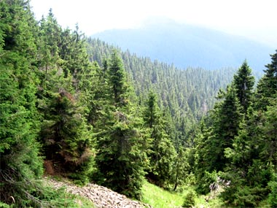
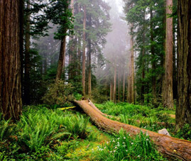
Дерево діє, як повітряний фільтр
проходячи через листя дерева, повітря очищується.
Якщо в кубометрі повітря великого міста міститься
0,5 млн. пилових часток, то в лісовому повітрі їх лише
500.
Один гектар листяного лісу затримує в рік близько 50 т. пилу з повітря.

Slide 9
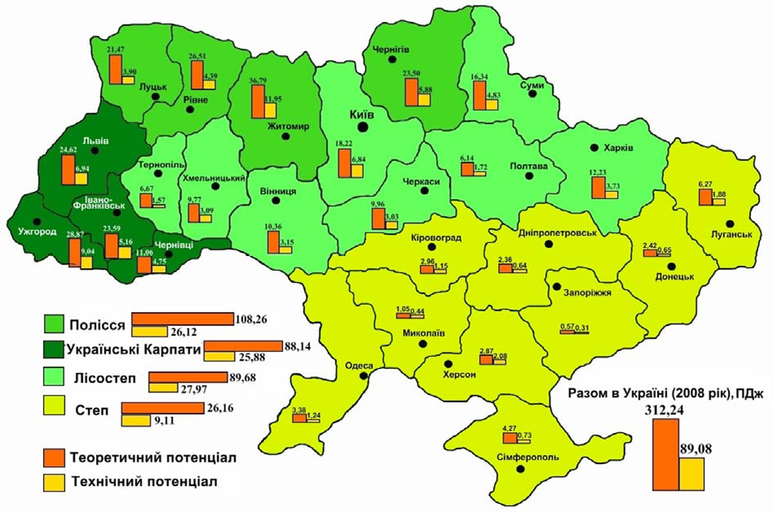
Потенціали лісової біомаси в Україні

Slide 10
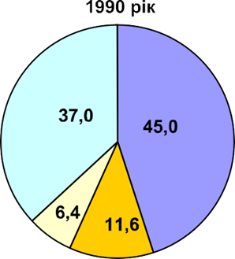
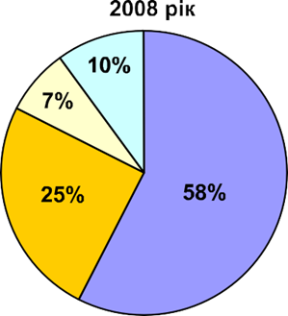
СТРУКТУРА РОСЛИННИХ КУЛЬТУР

Slide 11
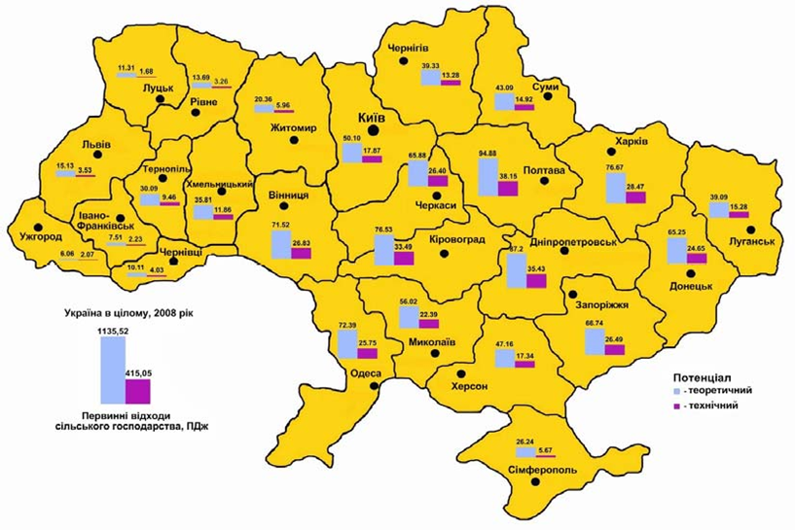
Потенціал первинних відходів сільського господарства в Україні

Slide 12
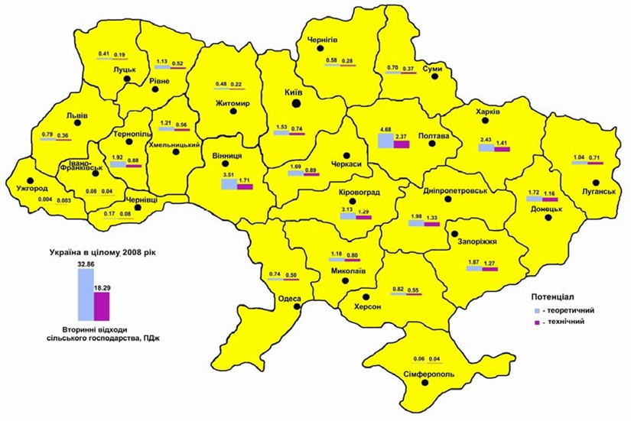
Потенціал вторинних відходів сільського господарства в Україні

Slide 13
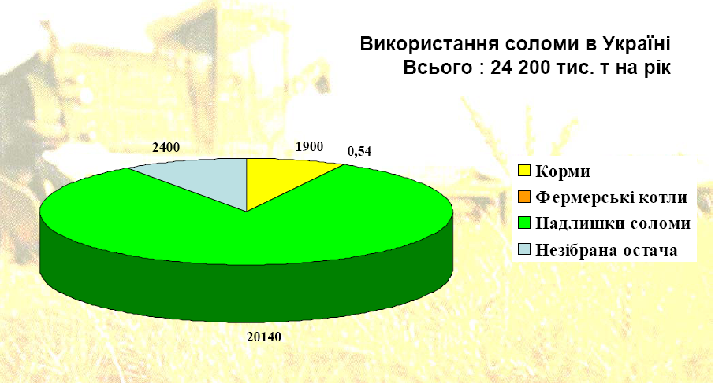
Щорічна економія природного газу за рахунок заміщення соломою-2.2 млрд. м³

Slide 14
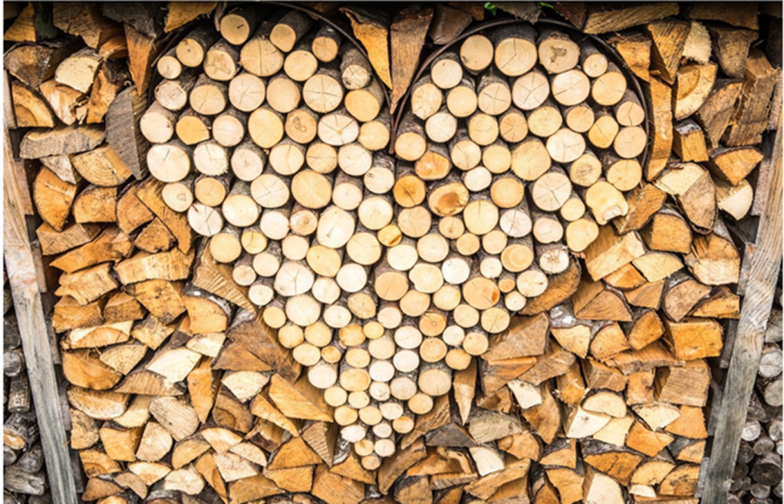
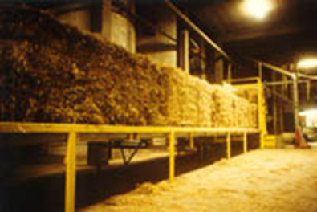
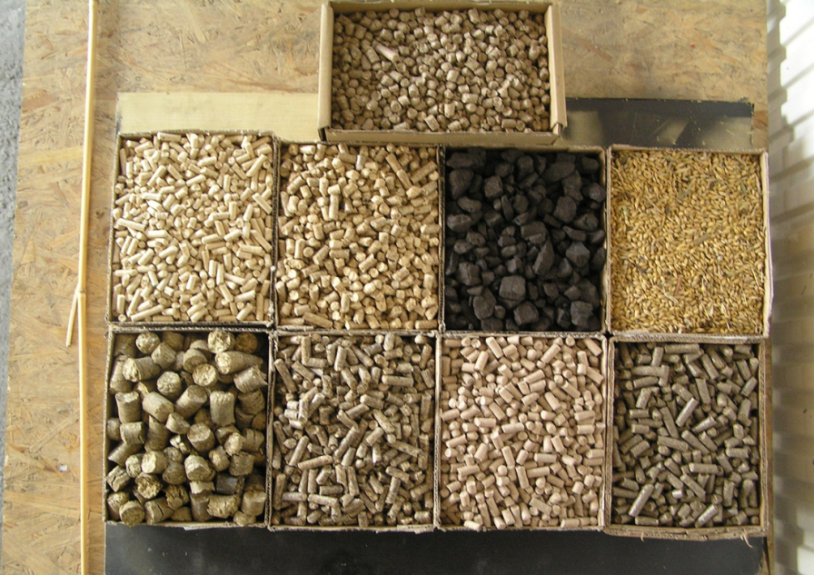
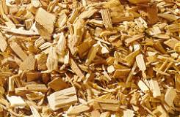

Slide 15
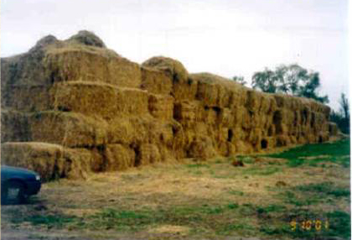
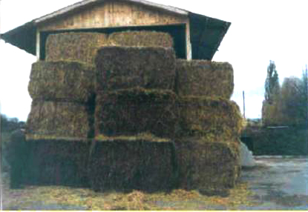
Зберігання соломи
Проміжне сховище тюків біля котельної
Сховище відкритого типу

Slide 16
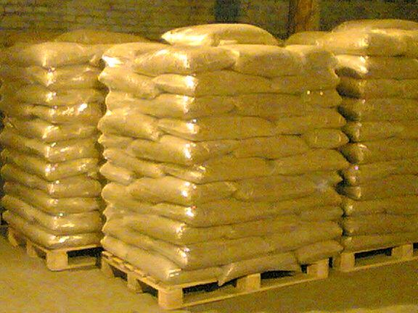
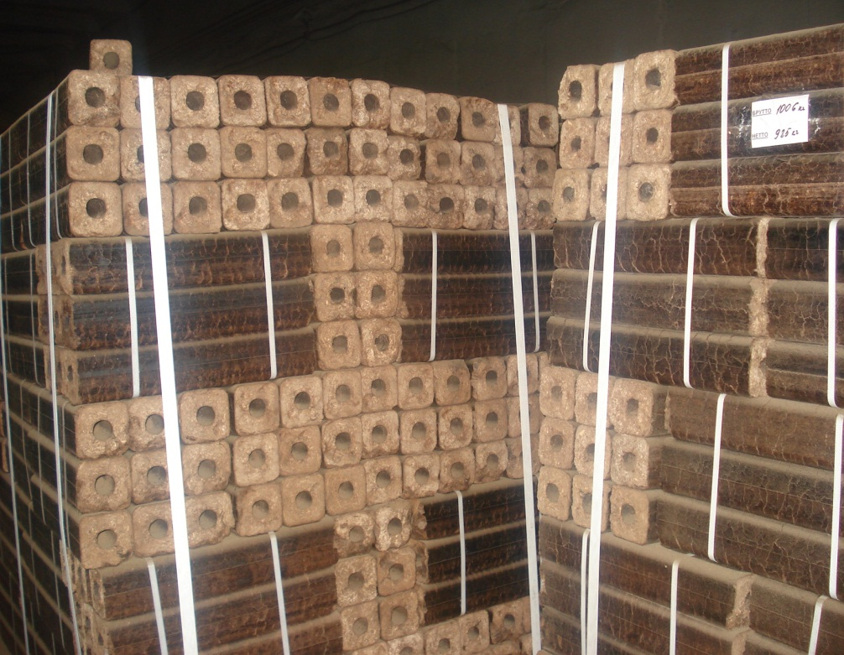
Зберігання пелет і брикетів
Склади пелетів
Упаковки брикетів

Slide 17
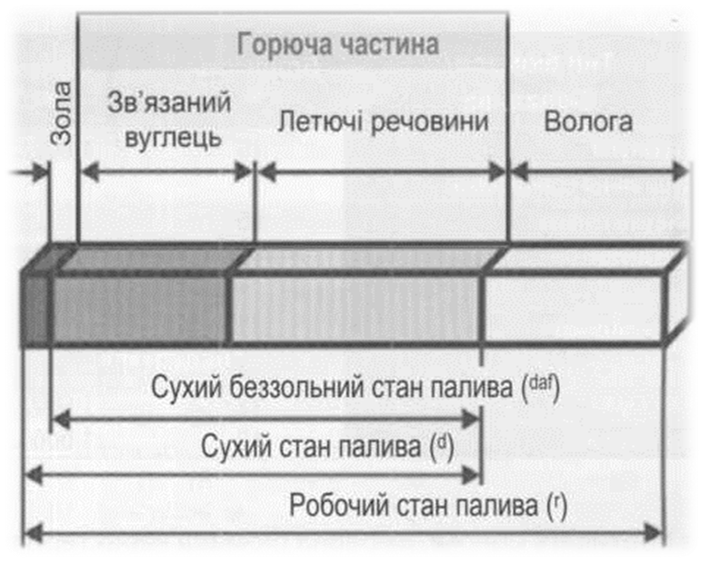
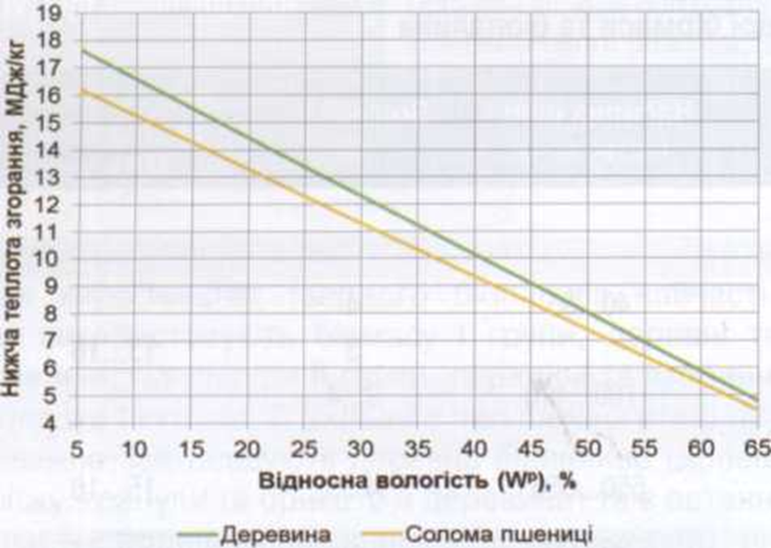
ПАЛИВНІ ХАРАКТЕРИСТИКИ БІОМАСИ
Залежність нижчої теплоти згорання від відносної вологості біомаси

Slide 18
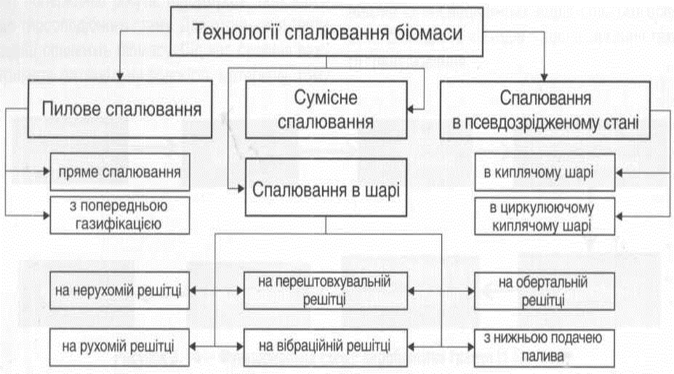

Slide 19
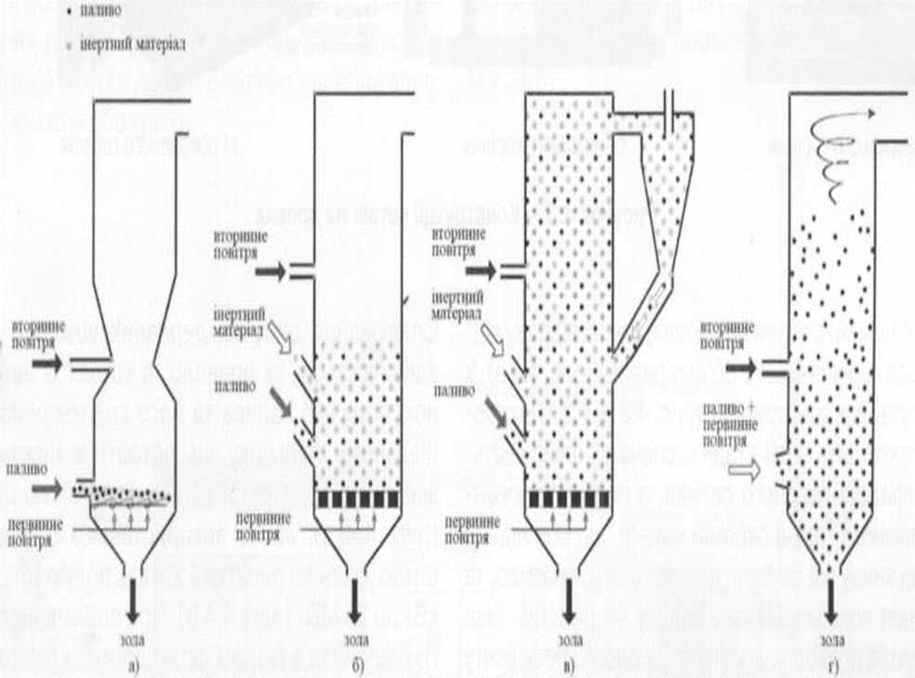
Принципові схеми технологій спалювання:
а) спалювання в шарі; б) спалювання в псевдозрідженому киплячому шарі; в) спалювання в псевдозрідженому циркулюючому киплячому шарі; г) пилове спалювання.

Slide 20
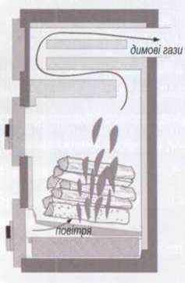
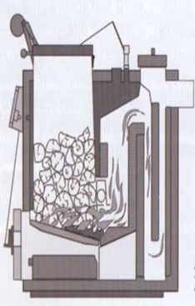
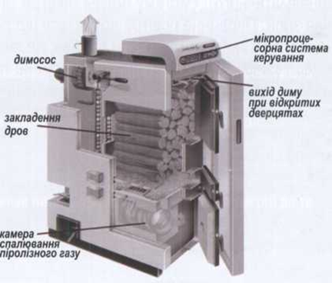
Конструкції котлів на дровах
верхнього нижнього оберненого
горіння горіння горіння

Slide 21
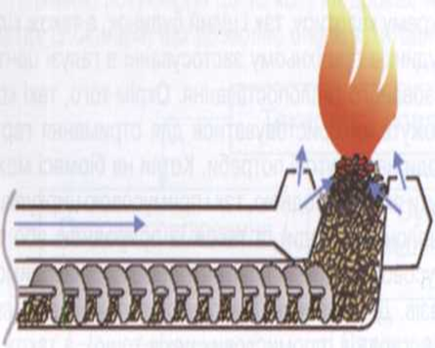
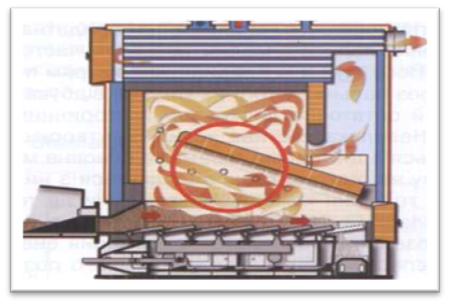
Спалювання сипкого палива
реторта з нижньою похило-перештовхувальна
подачею решітка

Slide 22
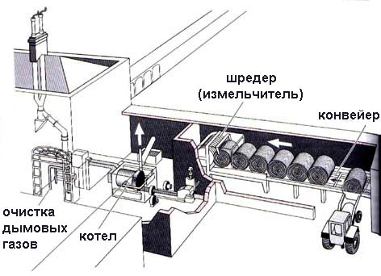
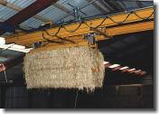
Котли для солом’яних тюків

Slide 23
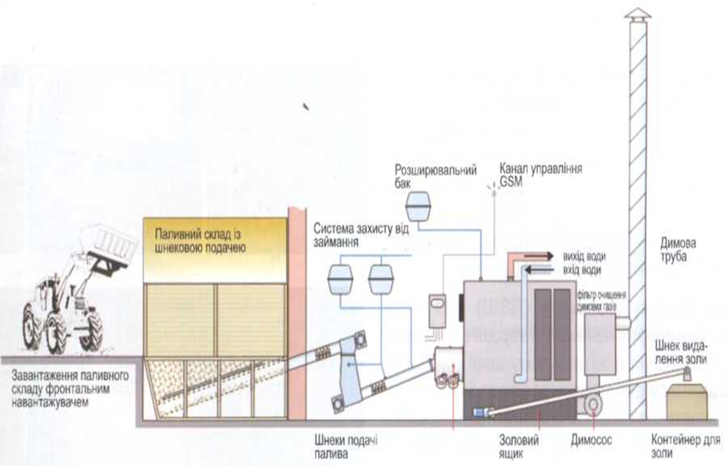
Котельня на біомасі ( деревна тріска)

Slide 24
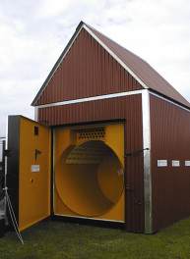
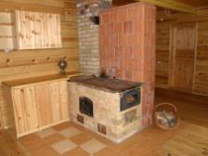
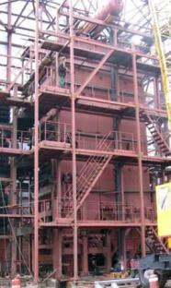
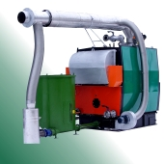
20
Сільське населення спалює близько 2 млн. м³/ рік біомаси (500 тис. т у.п.)
>70 котлів спалює лузгу соняшника
Споживають близько 500 тис. т/рік соняшника
Близько 500 котлів для спалювання біомаси
Понад 1000 котлів переведені з вугілля на біомасу Споживають близько 400 тис. т/рік біомаси
Понад 20 котлів спалюють солому
Традиційна піч
Котел компанії “ПТЕМ”
Котел компанії ТМ “Крігер”
Котел компанії “Енергомашпроект”
Джерело: матеріали VII міжнародної конференції «Проблемы промышленной теплотехники», 2011 р, ІТТФ НАНУ

Slide 25
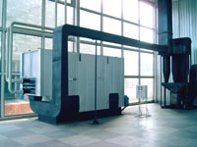
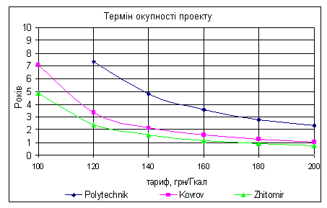
23
ТЕО деревоспалюючих котлів в системах централізованого теплопостачання України
Котел з гідравлічною колосниковою
решіткою «Політехник» (Австрія)
140-145 Євро/кВт*
Котел УТПУ-1500, ООО «Союз»,
Ковровський завод котельно-топкового та сушильного обладнання (Росія)
40 Євро/кВт*
Котел КВм (а)-0,82, ЗАТ «Житомирремпищемаш» (Україна)
30 Євро/кВт
Джерело: Матеріали VII міжнародної конференції «Проблемы промышленной теплотехники», 2011 р, ІТТФ НАНУ

Slide 26
Співставлення вартості енергії твердого біопалива та природного газу в Україні
грн/Гдж
Вартість енергії біопалива у 1,6…3,2 рази менше.

